Slide 1
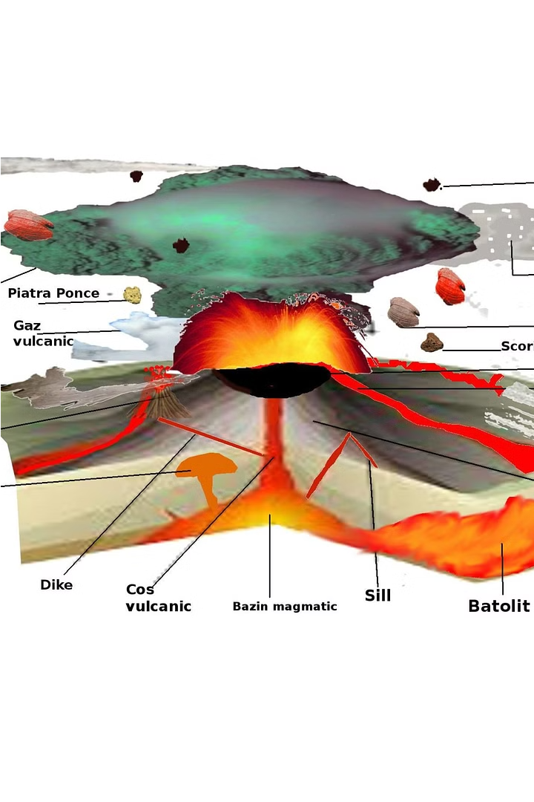
Istoria geologică a Pământului
Descoperirea istoriei geologice a planetei noastre a fost un proces îndelungat și fascinant, revelând formarea terestră și evoluția impresionantă a vieții pe Pământ de-a lungul miliardelor de ani. Acest capitol introductiv vă va ghida prin călătoria incitantă a geologiei, de la originile planetei noastre până la complexitatea ecosistemelor de astăzi.

Slide 2
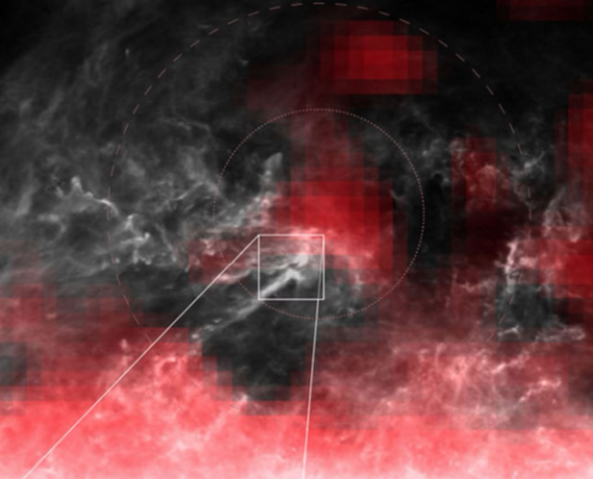
Formarea Pământului și a sistemului solar
Pământul s-a format acum aproximativ 4,54 miliarde de ani, odată cu apariția întregului sistem solar. Acesta a rezultat din prăbușirea unei nori de gaz și praf cosmic, care în urma forței de atracție s-au condensat și s-au aglomerat într-un disc rotitor.
Forța centrifugă a împins materia mai ușoară către exterior, formând planetele și sateliții, în timp ce materia mai grea a format Soarele în centru. Procesele de compresie și încălzire au transformat praful și gazele în rocile și mineralele care alcătuiesc structura internă a Pământului.

Slide 3
Evoluția geologică a Pământului
Formarea Pământului
1
Acum circa 4,6 miliarde de ani, Pământul s-a format prin acumularea materialelor din nebuloasa solară.
Perioada Arhaică
2
Atmosfera primitivă a fost formată din gaze vulcanice, iar suprafața solidă era un oceanlava.
Perioada Proterozoică
3
Apariția oxigenului a dus la formarea straturilor de ozon și atmosfera s-a îmbogățit cu gaze.
Pe parcursul istoriei geologice, Pământul a trecut prin transformări majore. De la formarea sa din materia primordială, la apariția primelor formaţiuni continentale, dezvoltarea atmosferei și hidrosferei, până la evoluția viețu i pe planetă, istoria geologică a Pământului este fascinantă și complexă.

Slide 4
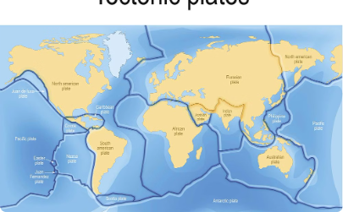
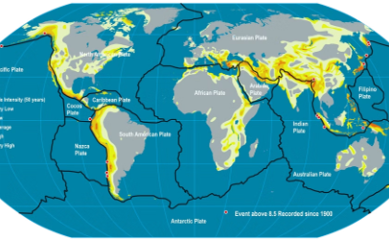
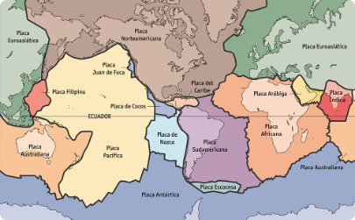
Plăcile tectonice și mișcările acestora
Plăci Tectonice
Mișcările Plăcilor
Convergenţa Plăcilor
Scoarța Pământului este împărțită în mai multe plăci tectonice care se deplasează încet în direcții diferite, formând graniții active precum cutări muntoase și zone vulcanice.
Plăcile tectonice se apropie, se îndepărtează sau alunecă una față de alta, determinând evenimente geologice majore precum cutremure, vulcanism și transformări ale landșaftului.
Atunci când două plăci continentale se ciocnesc, una dintre ele este împinsă în jos, formând lanțuri muntoase spectaculoase precum Munții Himalayi.

Slide 5
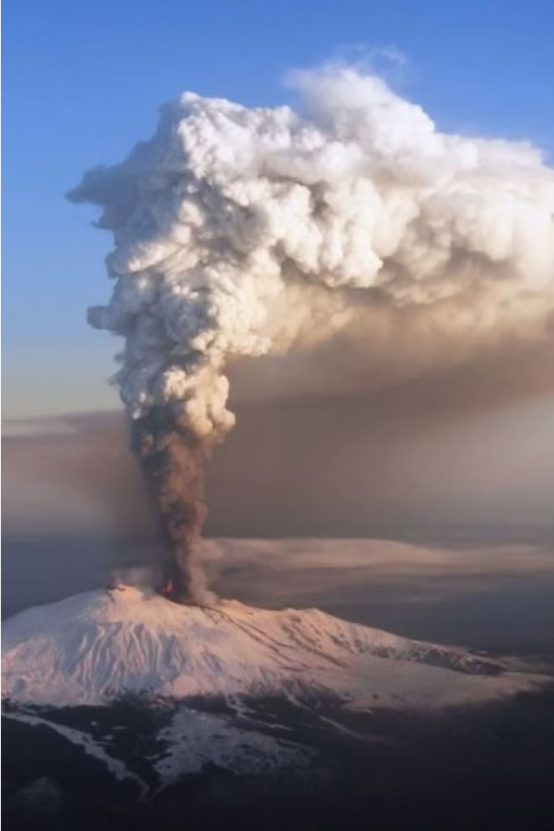
Vulcanismul și activitatea seismică
Activitatea vulcanică și seismică joacă un rol esențial în evoluția geologică a Pământului. Erupțiile vulcanice, determinate de mișcările plăcilor tectonice, eliberează cantități enorme de energie sub formă de lavă, gaze și cenușă, modelând suprafața Terrei.
Cutremurele, cauzate de aceste mișcări ale scoarței terestre, pot avea efecte devastatoare, dar sunt și indicatori importanți ai proceselor interne ale planetei noastre.

Slide 6
Eroziunea și formarea reliefului
1
Procesele Erozionale
2
Relieful Montan
Eroziunea reprezintă acțiunea forțelor naturale, cum ar fi apa, vântul și ghețarii, care îndepărtează treptat particule de rocă și sol de la suprafața Pământului.
Procesele de eroziune au modelat spectaculoase forme de relief montan, cum ar fi vârfurile acuțite, abrupturile stâncoase și văile adânci sculptate de ghețari.
3
Eroziunea Costieră
4
Remodelarea Câmpiilor
De-a lungul litoralurilor, valurile și curenții oceanici erodează stâncile și modelează forme precum falezele, golfurile și estuarele.
Râurile și vânturile transportă și depun sedimente, creând câmpii fertile, delte și câmpuri de dune caracteristice regiunilor plane.

Slide 7
Apariția și evoluția vieții pe Pământ
Abiogeneza
1
Apariția primelor forme de viață primitivă prin procese chimice
Dezvoltarea unicelularelor
2
Evoluția primelor organisme unicelulare simple
Diversificarea formelor de viață
3
Apariția organismelor multicelulare și a primelor plante și animale
Viața a apărut pe Pământ acum aproximativ 3,8 miliarde de ani, prin procese de abiogeneză, care au condus la formarea primelor celule primitive. Aceste organisme unicelulare au evoluat și s-au diversificat, conducând la apariția primelor forme de viață multicelulară, inclusiv a plantelor și animalelor.

Slide 8
Perioadele geologice și evenimentele majore
Perioadele geologice
Extincțiile în masă
Fosilele și dovezi
Pământul a trecut prin mai multe ere geologice, fiecare cu propriile caracteristici și evenimente majore, precum Precambrian, Paleozoic, Mezozoic și Cenozoic.
Planeta noastră a fost martora a cinci evenimente de extincție în masă, cauzate de catastrofe naturale, care au transformat dramatic ecosistemele și biodiversitatea.
Rămășițele fosilizate și înregistrările geologice dezvăluie informații valoroase despre istoria Pământului, evoluția vieții și extincțiile care au avut loc.

Slide 9
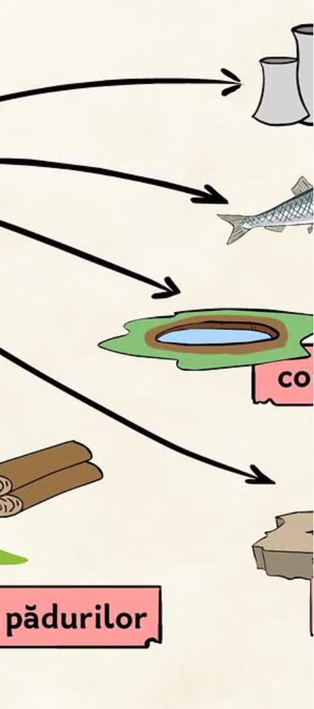
Impactul activității umane asupra mediului
Deșeuri și poluare
Distrugerea habitatelor
Activitățile umane generează cantități masive de deșeuri, precum plastic, metale și substanțe chimice, care ajung în mediul înconjurător, contaminând solurile, apele și aerul.
Urbanizarea, exploatarea resurselor și dezvoltarea agriculturii au dus la distrugerea semnificativă a pădurilor, zonelor umede și altor ecosisteme naturale, afectând grav biodiversitatea.
Schimbări climatice
Emisiile de gaze cu efect de seră rezultate din activitățile umane contribuie la încălzirea globală, cauzând modificări dramatice în climă, precum topirea ghețarilor, creșterea nivelului mărilor și evenimente meteorologice extreme.

Slide 10
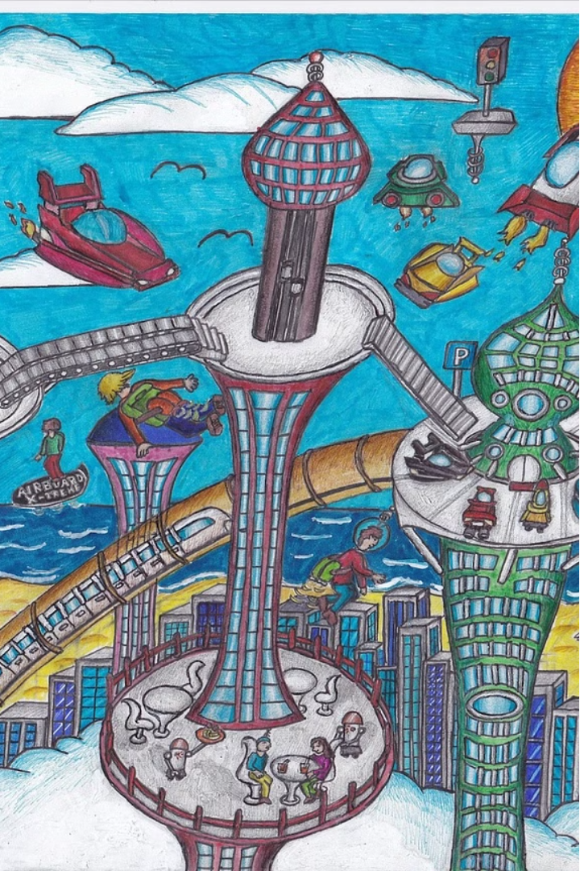
Concluzii și perspective pentru viitor
Istoria geologică a Pământului este o poveste fascinantă și complexă, care ne dezvăluie originile și evoluția planetei noastre pe parcursul miliardelor de ani. Pe măsură ce înțelegerea noastră a acestui proces continuă să se dezvolte, putem trage câteva concluzii și să explorăm perspectivele pentru viitor.

